Slide 1



DDAp - ITeDA+KIT
Física de Astropartículas - 2017
Unidad 02 – Lluvias atmosféricas extendidas
Clase U02
Cont EAS
Cátedra Asorey
Web https://github.com/asoreyh/astroparticulas

Slide 2

El curso
Unidad 1: Fenomenología de Astropartículas.
Unidad 2: Lluvias Atmosféricas Extendidas (EAS).
Unidad 3: Técnicas de detección de Astropartículas.
Unidad 4: Aplicaciones en LAGO y análisis de datos.
https://github.com/asoreyh/astroparticulas

Slide 3
Alcances
Astrofísica
Relativista
Propagación
intergaláctica
Transporte
Heliosférico
Análisis de datos complejos
Física
Atmosférica
Física de
detectores
Física de
Partículas

Slide 4
Poder de frenado ver p. ej., Knoll Cap 2.
Es igual a la energía perdida (por partículas cargadas) por unidad de camino recorrido en el medio
Luego el rango recorrido depende de la energía inicial E₀
(CSDA: continuous slowing down approximation)
X:

Slide 5

dE/dX electrones en agua

Slide 6

dE/dX muones en agua

Slide 7
dE/dX electrones vs muones en agua

Slide 8


Pico de Bragg
<
A bajas energías, las pérdidas en partículas cargadas son prop. a v⁻²
Ver y probar el código adjunto en materiales, stopping.py

Slide 9
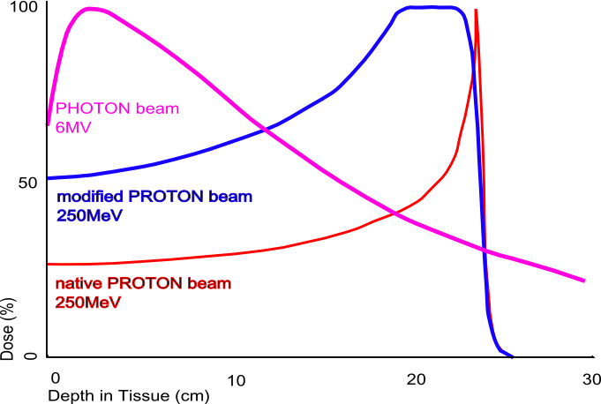
Pico de Bragg
<

Slide 10
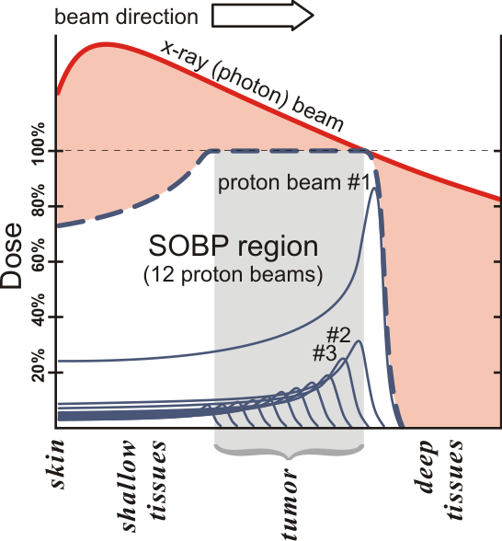
Pico de Bragg, haces múltiples

Slide 11

Rango de electrones en agua
<

Slide 12
Energía Crítica
Energía crítica es la energía a la cuál las pérdidas por ionización luego de recorrer una longitud de interacción son iguales a la energía del electrón
ó
Energía a la cuál las pérdidas por frenado se igualan a las pérdidas por ionización

Slide 13
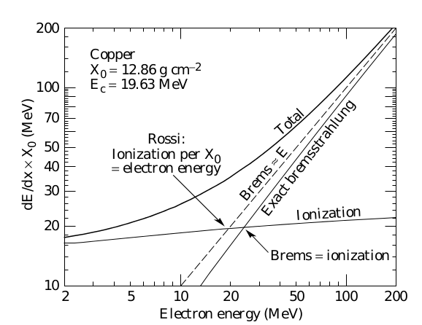
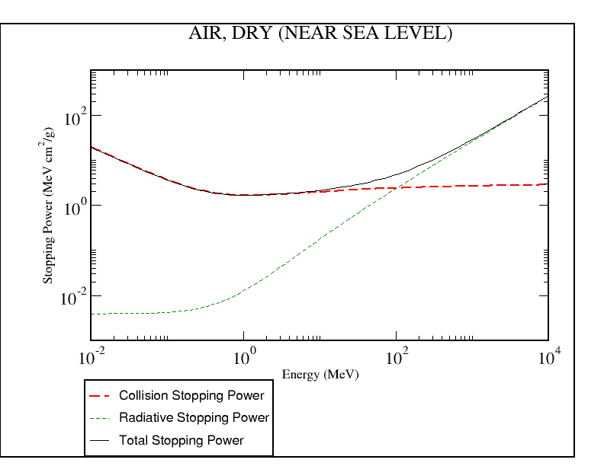
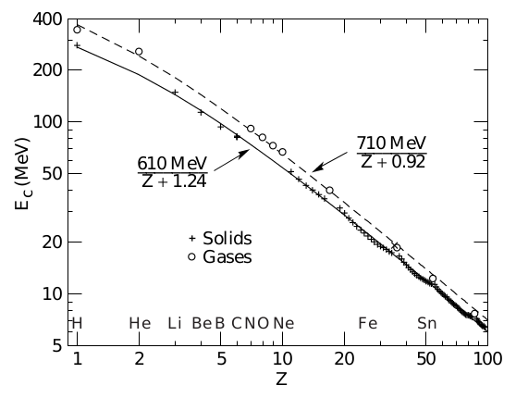
Energía crítica para electrones
(ver p. ej· RPP-PDG cap 32)

Slide 14
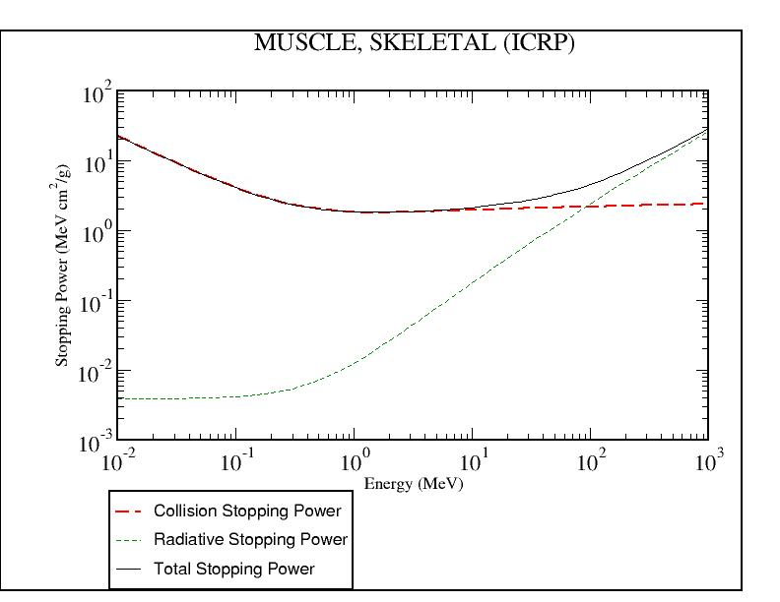
Otros medios
E_{c}: Energía Crítica
dE/dX|_{ioniz} = dE/dX|_{Radiativas}

Slide 15
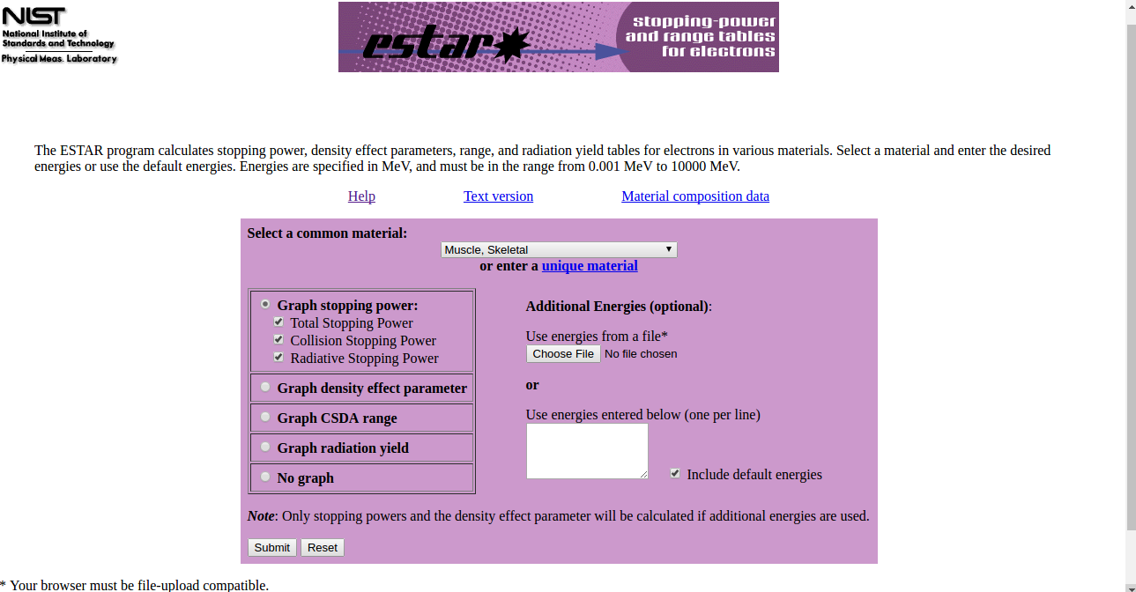
estar/pstar/astar/XCOM
https://www.nist.gov/pml/stopping-power-range-tables-electrons-protons-and-helium-ions

Slide 16

¿Qué pasa con los fotones? ver p. ej. Attix cap. 7, Knoll cap. 2
Particulas sin carga
Pero hay dos efectos adicionales:
  1) Producción de pares: un fotón puede producir un par que produzca señal
  2) Compton: por scattering compton un electrón puede ser promovido

Slide 17

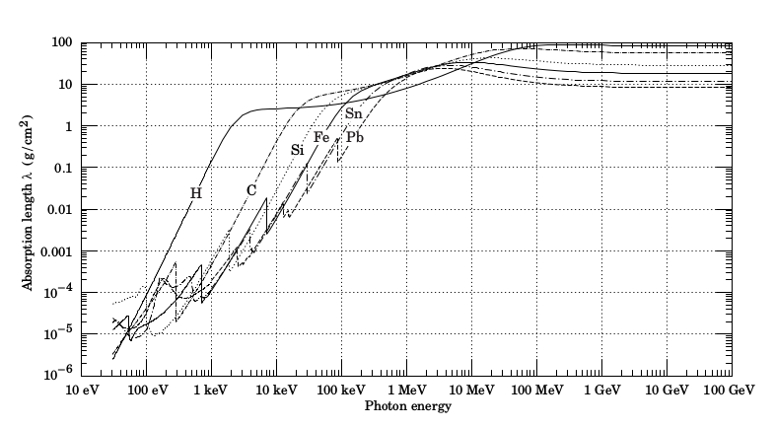
Efecto fotoeléctrico
Interacción de baja energía
La energía máxima del electrón emitido es:
La función trabajo depende del material
Es posible identificar la energía de ligadura de las capas atómicas

Slide 18
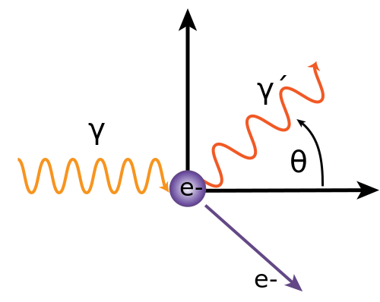
Efecto Compton
Dispersión inelástica de fotones con partículas cargadas libres (la dispersión de Thompson es elástica):
La energía transferida depende de θ, máximo:

Slide 19
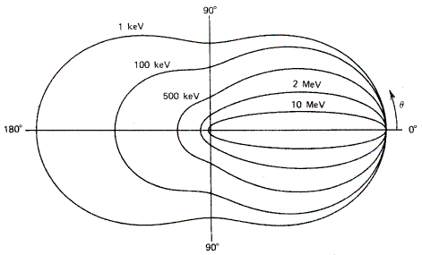
Formula de Klein-Nishina
Sección eficaz diferencial Compton como función de la energía (gráfico polar)

Slide 20
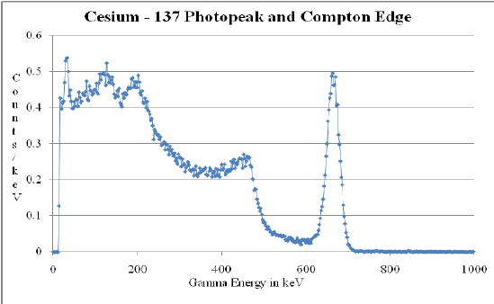
Talón de Compton (Compton edge)

Slide 21
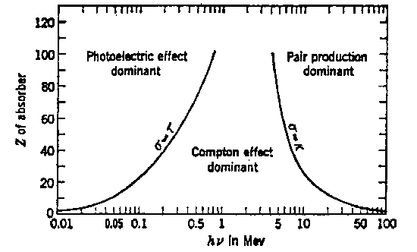
¡Importante!
Para poner como fondo de pantalla

Slide 22
Coeficiente de atenuación (lineal)
(ver p. ej. Attix cap. 3)
Un haz de fotones podrá sufrir diferentes interacciones con el medio → la intensidad del haz se ve afectada por dichas interacciones
La probabilidad de interacción quedará determinada por las secciones eficaces de los distintos procesos
Definimos al coeficiente de atenuación como la probabilidad total de interacción por unidad de longitud recorrida en el medio
σ_{R} es Rayleigh, τ es fotoeléctrico, σ es Compton, y κ es creación de pares.
El camino libre medio, λ, será la distancia promedio entre dos interacciones,
Luego, para un haz de intensidad I₀ que atraviesa un medio de espesor l:

Slide 23
Coeficiente de atenuación másico
μ varía con la densidad del medio: para el mismo material, dependerá del estado del medio (sólido, líquido, gaseoso).
El coeficiente de atenuación másico está corregido por ρ:
Y luego,
El término de Rayleigh (dispersión elástica) se incluye para haces estrechos (la dispersión afecta el haz)

Slide 24
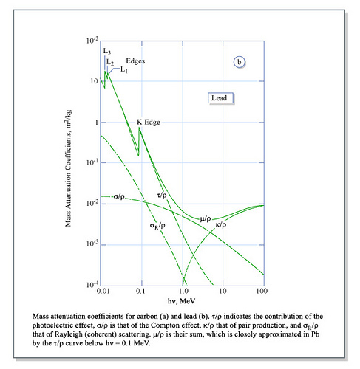
Coeficiente de atenuación másico

Slide 25
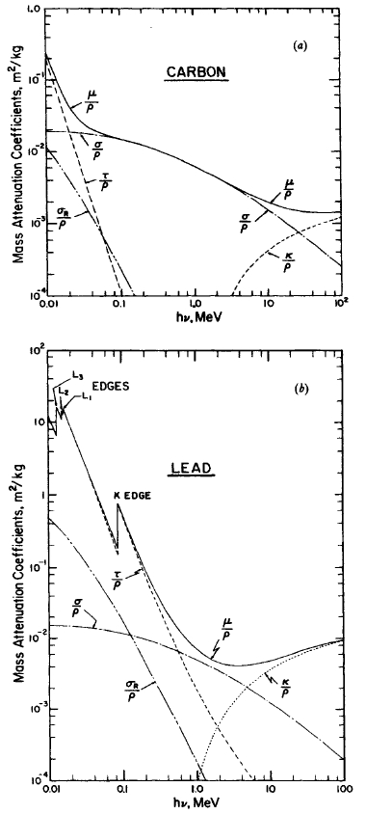
Coeficiente de atenuación másico: efecto del Z

Slide 26
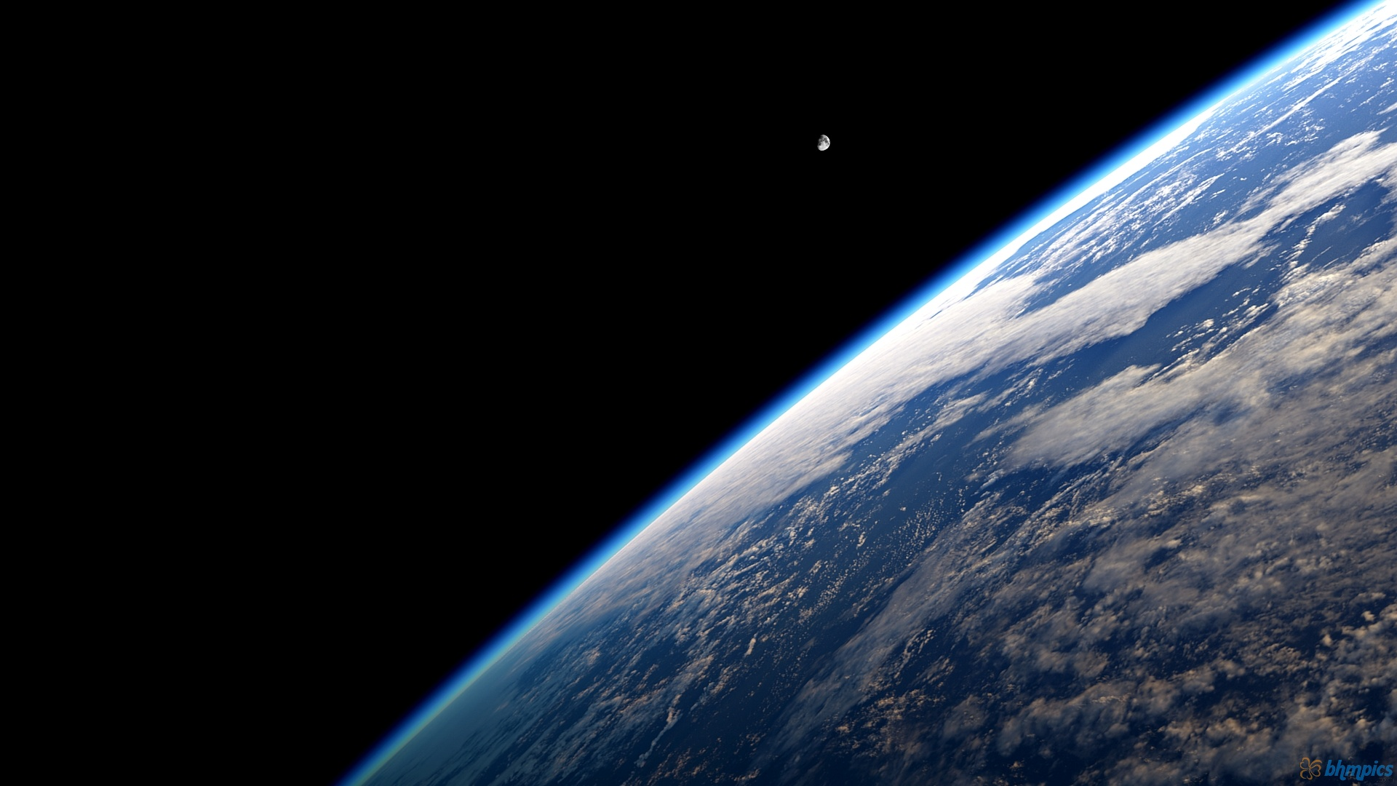
Interacción con la atmósfera

Slide 27
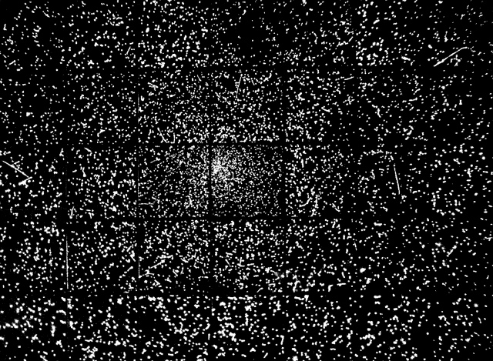
“Foto” de una lluvia

Slide 28
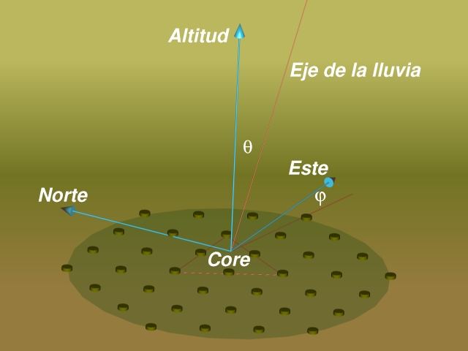
Algunas definiciones útiles

Slide 29

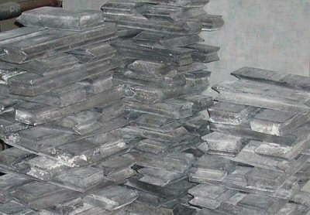
Blindaje atmosférico
1 atm = 1033 g/cm2 = 91 cm Pb
Profundidad atmosférica X:
Cantidad de masa atravezada en
la dirección transversal para una
partícula entrando a la atm.

Slide 30
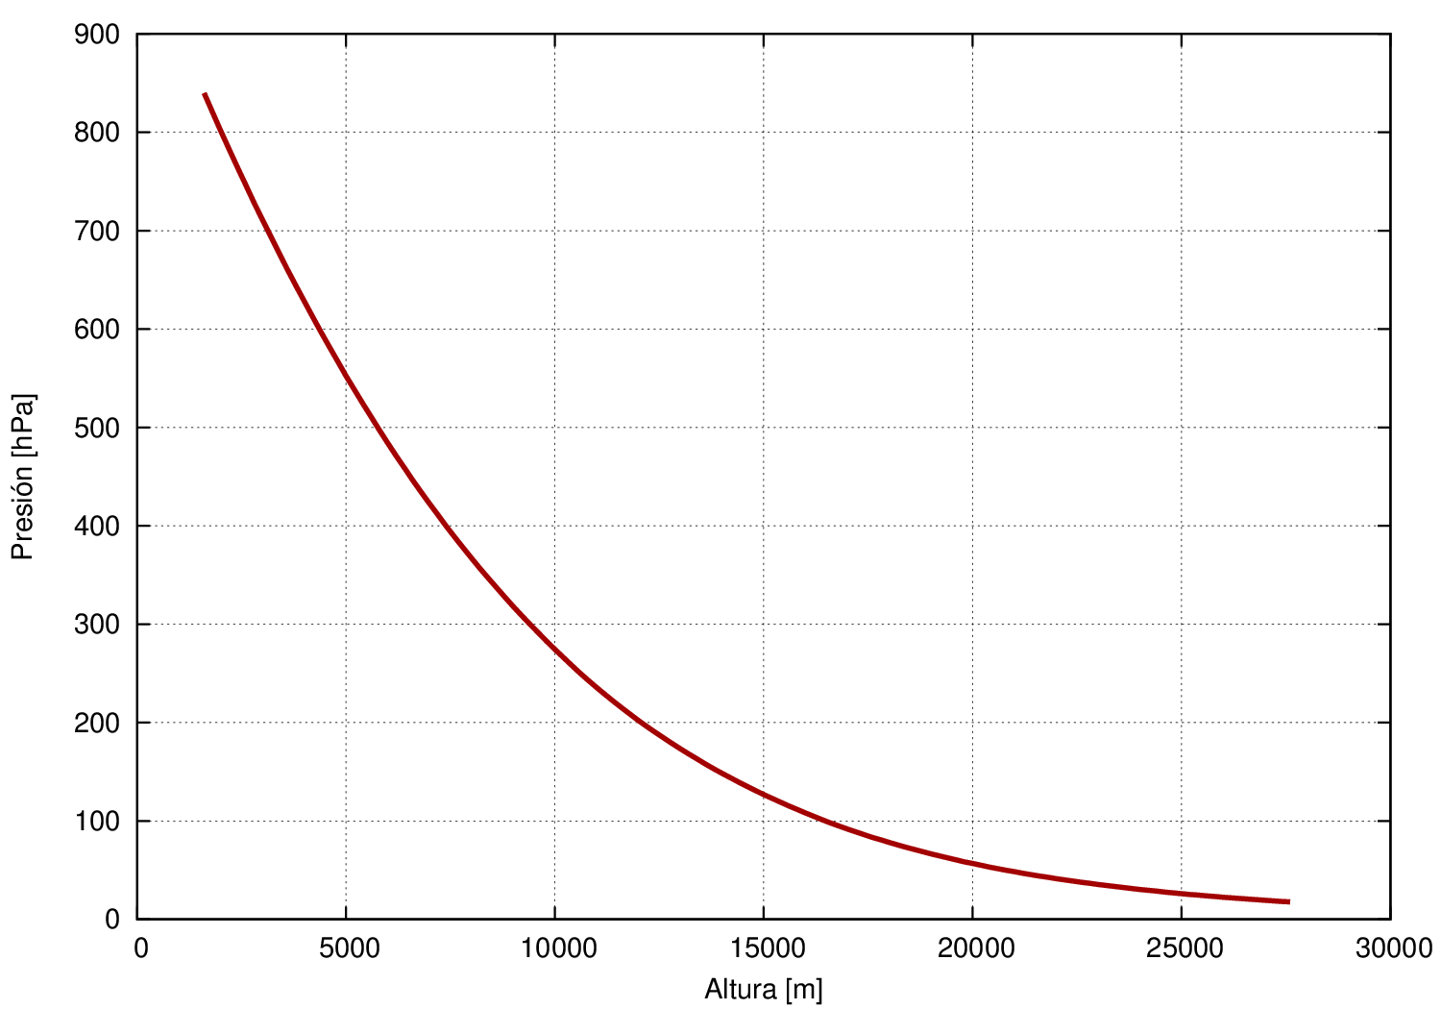
Presión vs altura (datos)

Slide 31
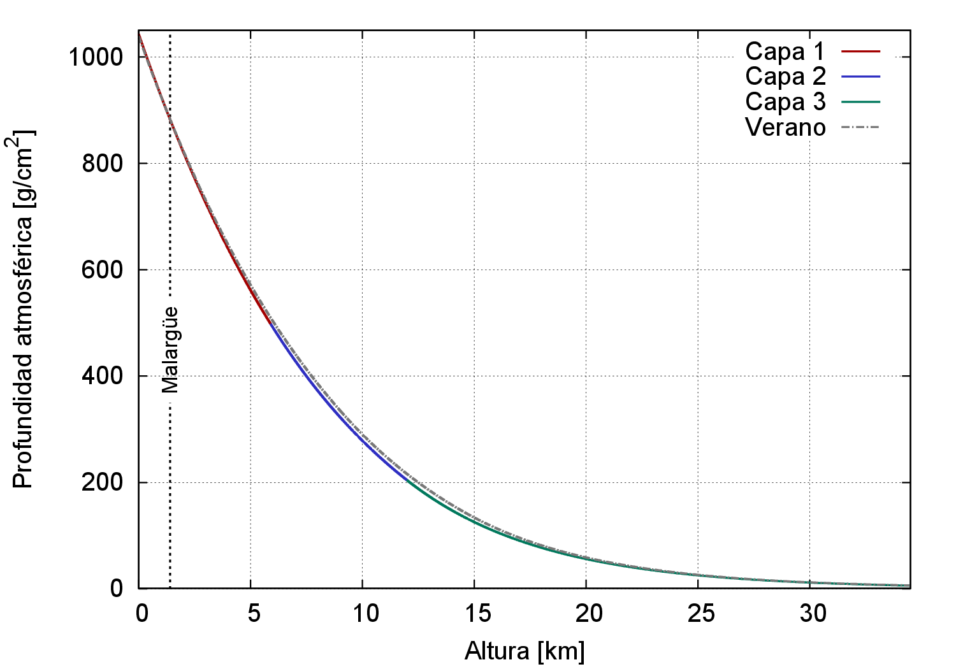
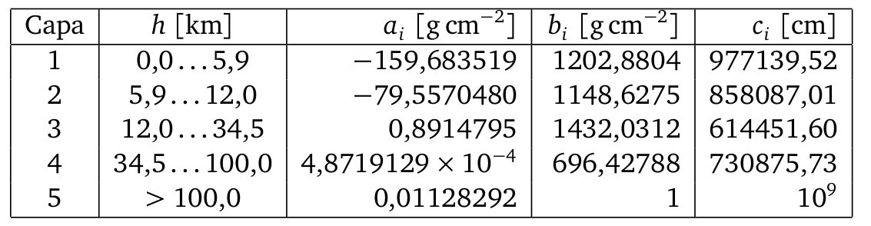
Modelo atmosférico de Linsley
Divide la atmósfera en cinco capas
Los coeficientes ai, bi y ci y los límites
entre capas se obtienen de mediones
en globo o datos satelitales (GDAS)

Slide 32
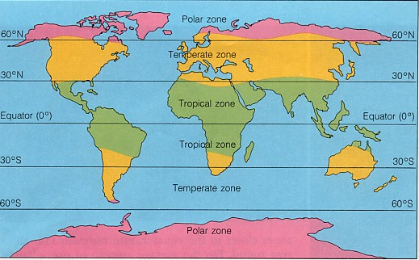
MODTRAN Models (atmprof1-6)
E4 (Verano)/E5 (Invierno)
E6
E2 (Verano)/E3 (Invierno)
E1
E2 (Verano)/E3 (Invierno)
E4 (Verano)/E5 (Invierno)

Slide 33
La Tierra es curva...
La cantidad de aire recorrida depende de la dirección de movimiento del RC
Primera aproximación
Función de Chapman
Si θ → 90º,
l
h
La cantidad
de aire atravezada para una partícula con θ=90º es ~ 40 atmósferas

Slide 34
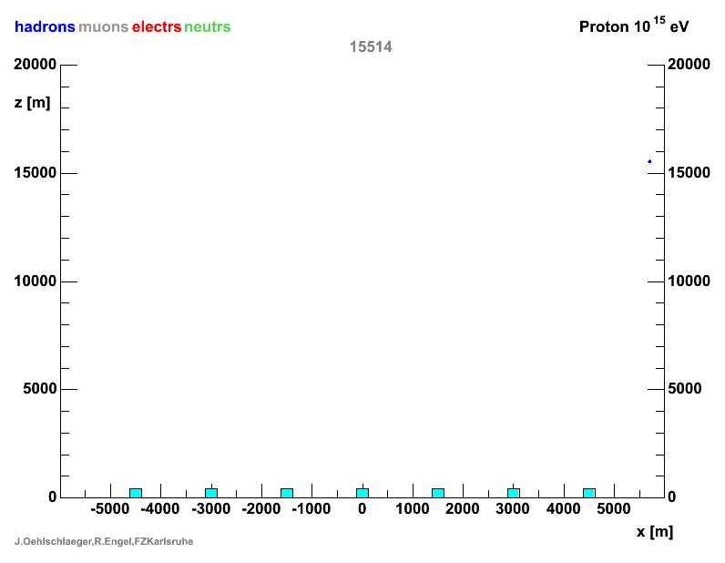
Lluvias Atmosféricas Extendidas

Slide 35
Photon EAS

Slide 36
Gamma, Proton, Carbon-13

Slide 37
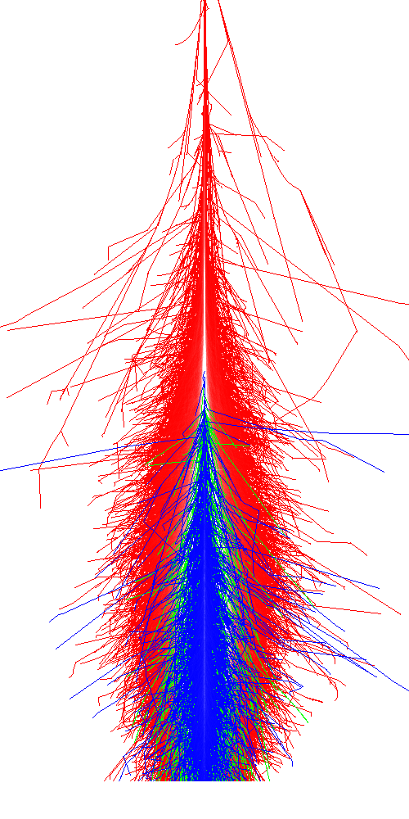
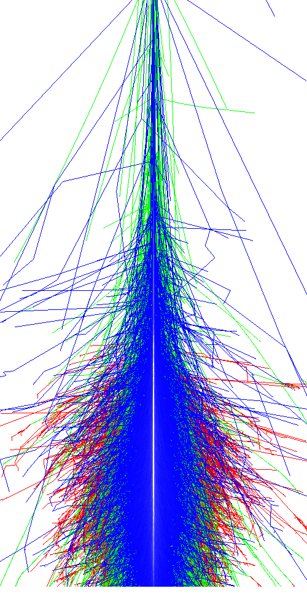
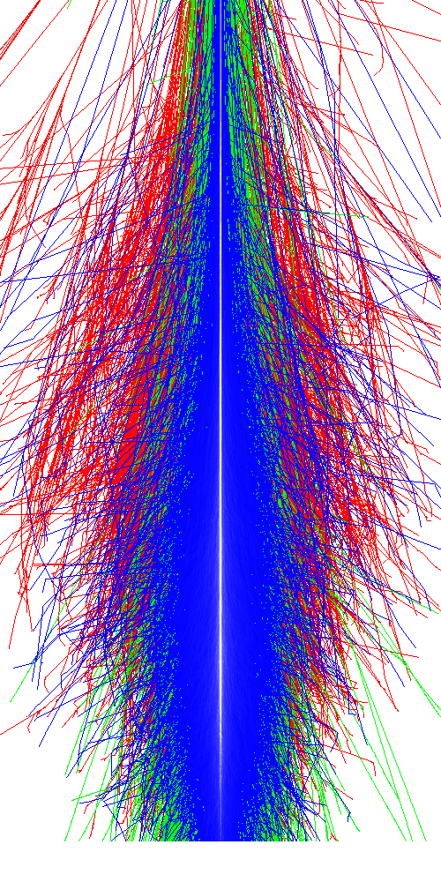
Lluvias Atmosféricas Extendidas
E=5x10¹⁴ eV
Primario
γ
p
Fe
em
mu
Secundarios
hd
Desarrollo dependiente de la composición del primario

Slide 38
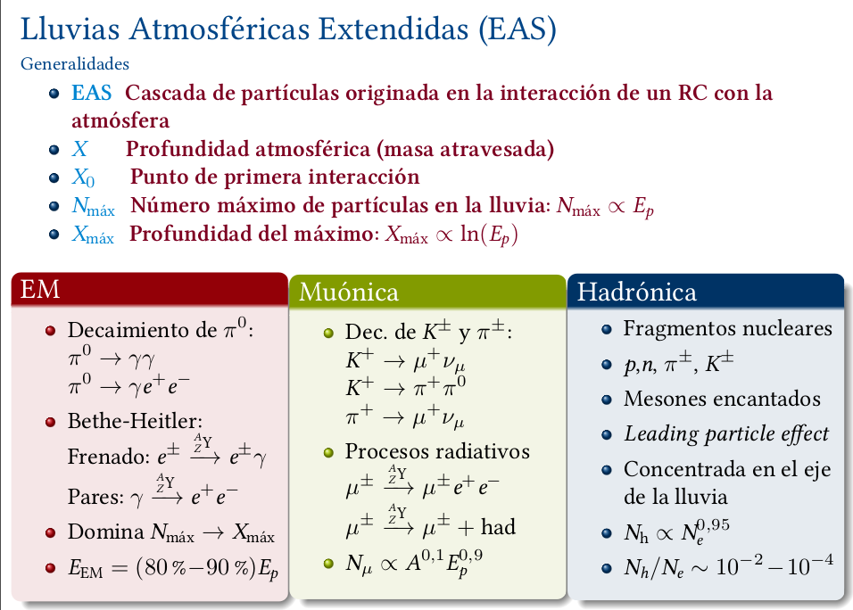
Lluvias Atmosféricas Extendidas

Slide 39
Poder de frenado
E_{c}: Energía Crítica
dE/dX|_{ioniz} = dE/dX|_{Radiativas}
estar/pstar/astar, NIST (2012)

Slide 40
Longitud de interacción X_{EM}
A medida que la partícula avanza, pierde energía
  Ionización → Colisiones
  Radiativas → Producción de nuevas partículas
En general, se define:
“Longitud interacción de electromagnética X_{EM}”
  Cantidad de aire atravesada (en g/cm²) cuando un electrón pierde una fracción 1-e⁻¹ (~63%) de su energía original
  7/9 del camino libre medio de producción de pares para un fotón
“PDG” → http://pdg.lbl.gov

Slide 41
Energía crítica para electrones

Slide 42
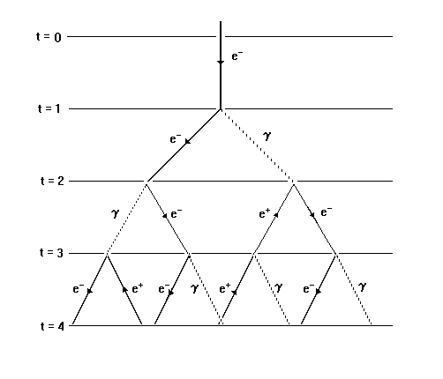
Modelo ultra-simplificado
Recorrida una distancia λ_{EM} = X_{EM} / ln 2, una partícula produce 2 partículas con E_{n+1}=E_{n}/2
El número de partículas: N ~ 2^{n}:
Luego, la energía media:
Ahora, si <E>=E_{c} → Se detiene la producción:

Slide 44
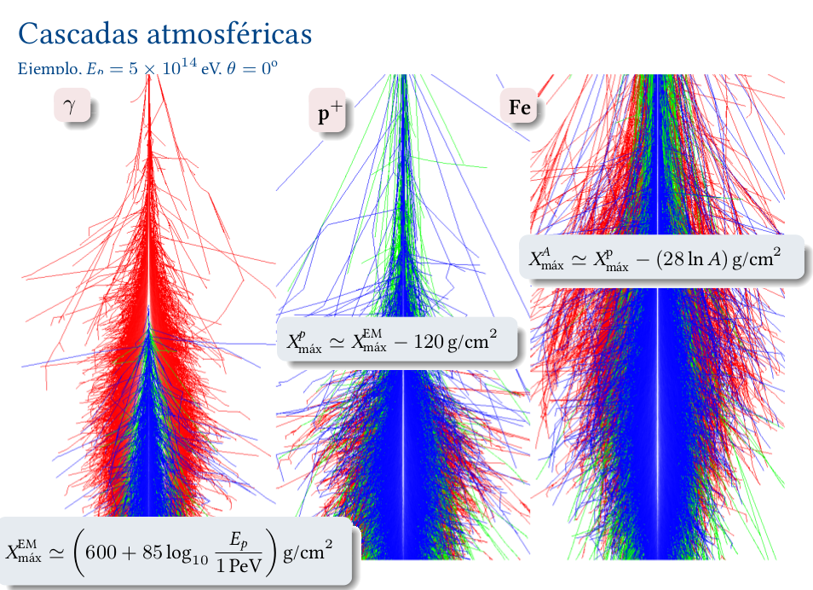
Matthews, Astropart. Phys, 22(5-6), 387 (2005)

Slide 45
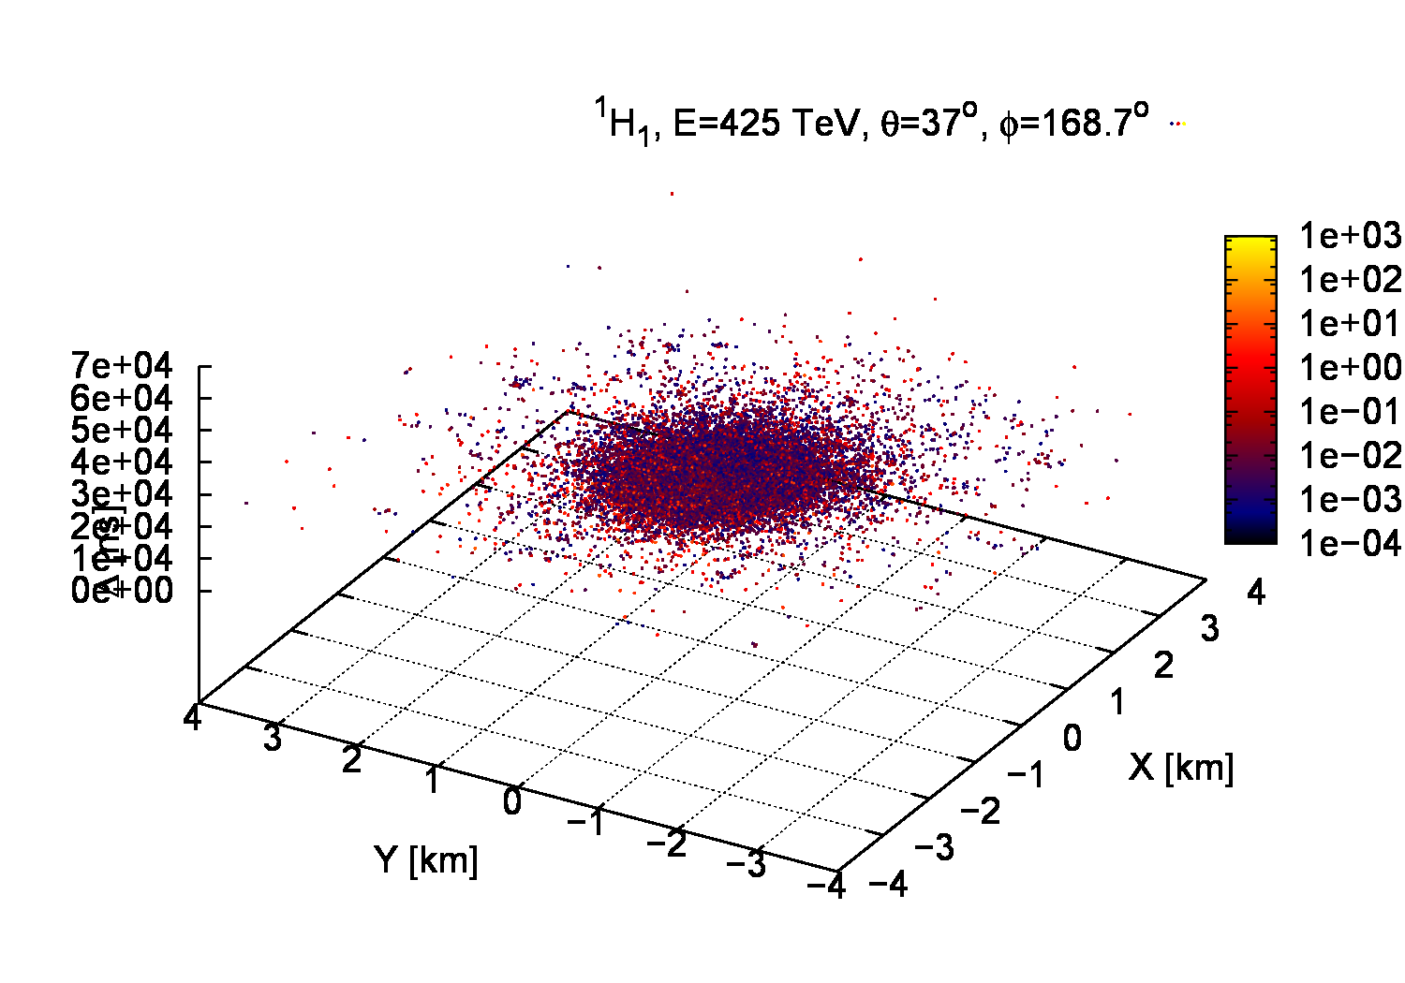
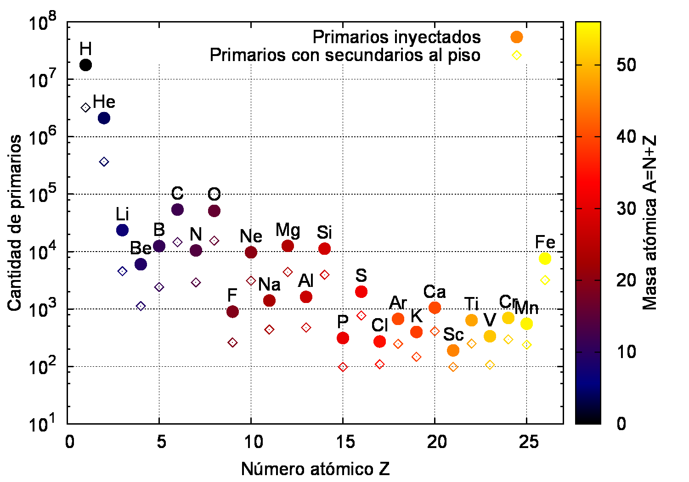
Primarios y secundarios
¹H₁, E=425 TeV

Slide 46
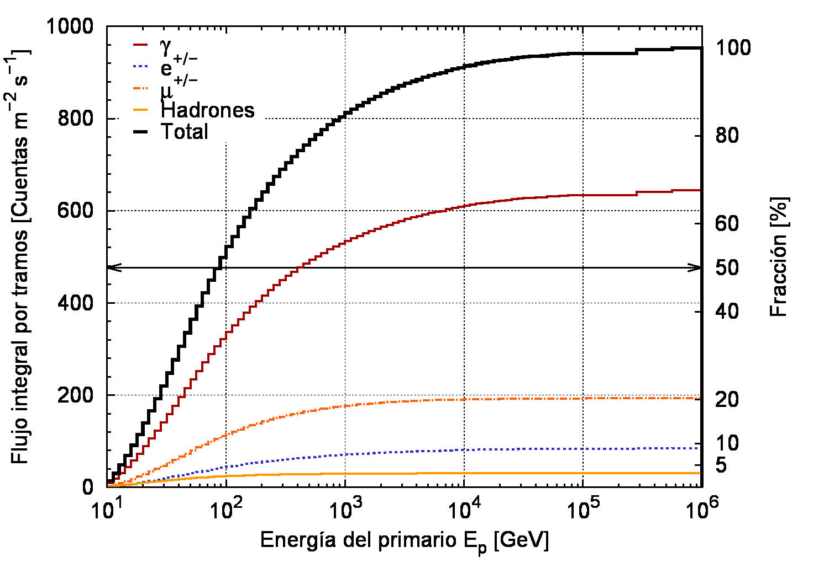
Primarios y secundarios
Flujo de secundarios

Slide 47
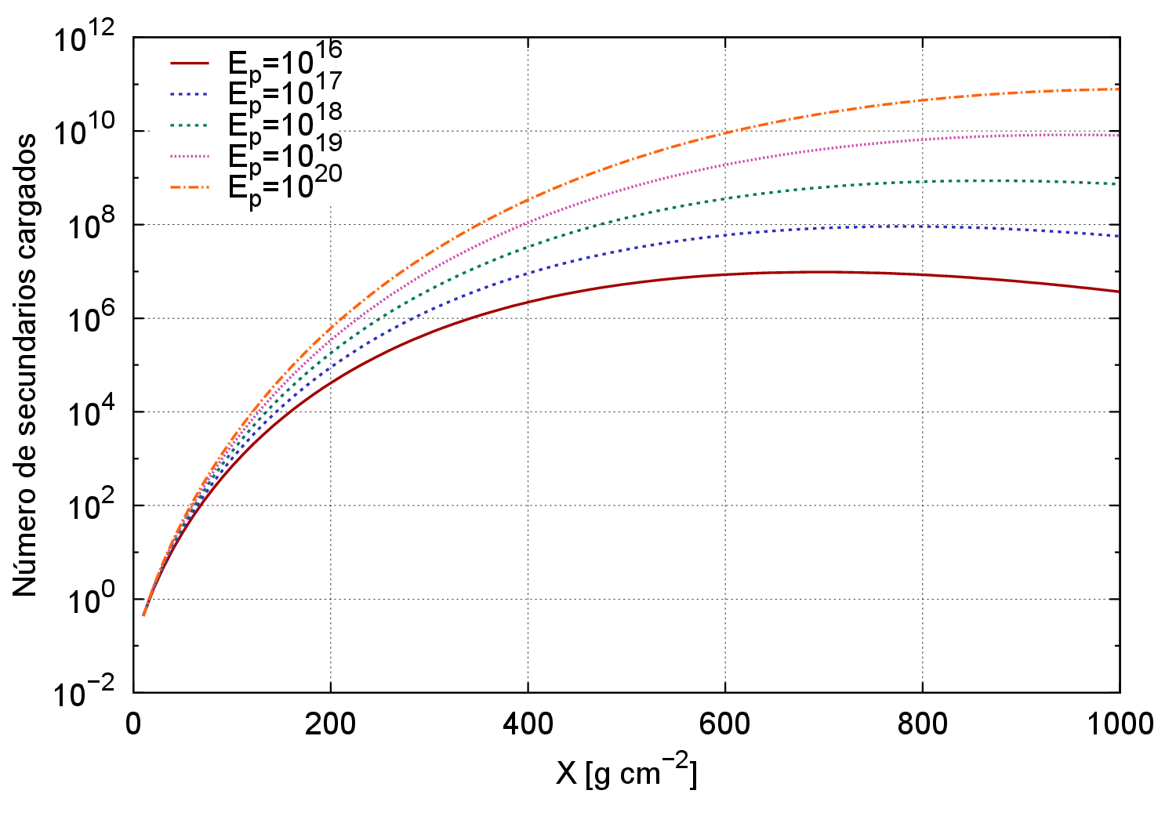
Número de partículas cargadas (EM)

Slide 48


Desarrollo longitudinal (t=X/X_{EM})
Función de Gaisser-Hilas

Slide 49
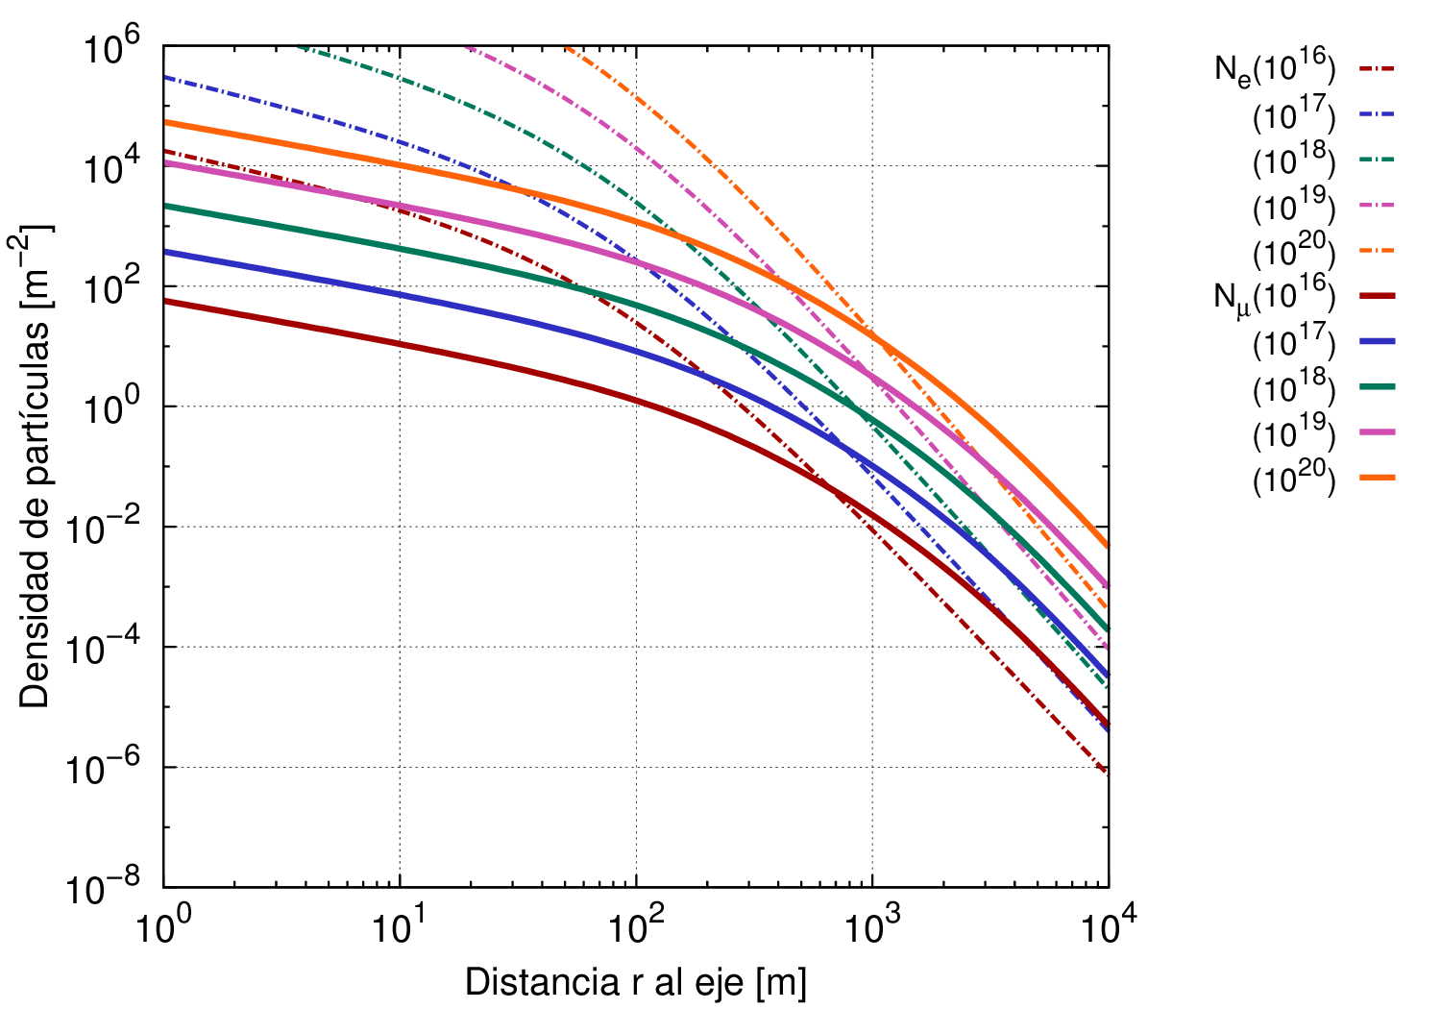
LDF: Desarrollo transversal
N_{e}(r) y N_{μ}(r)
Funciones de Distribución Lateral
Densidad de partículas como función de
la distancia r al core de la lluvia
r
X

Slide 50

La energía se conserva

Slide 51
Técnicas de detección en Superficie
Búsqueda de correlaciones espacio-temporales entre las señales entre detectores
Cálculo del flujo de secundarios y estudio de las variaciones intrínsecas
Detectores de partículas (WCD y/o centelladores)
Detección de señales por encima de umbrales
Intensivo análisis de datos
Vernetto, Astropart. Phys 13(1), 75 (2000)

